Slide 2
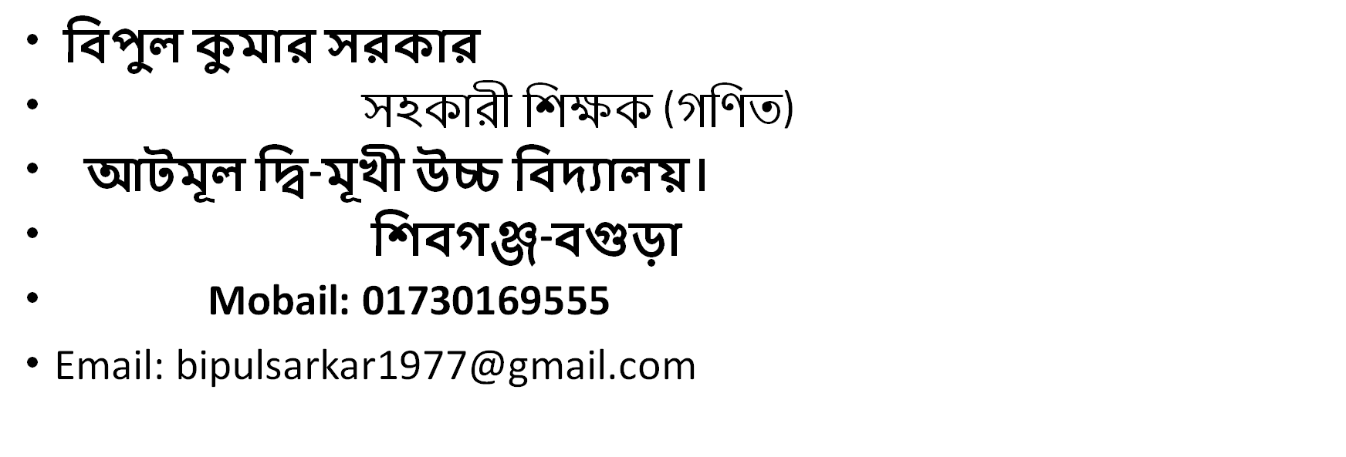

Slide 3
শ্রেণীঃ নবম/দশম
বিষয়ঃ সাধারণ গণিত
বিষয়ঃ পরিমিতি (আয়তাকার ঘনবস্তু)
সময়ঃ ৫০ মিনিট
তারিখঃ ০১/১২/২০২০ ইং

Slide 4
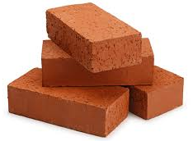
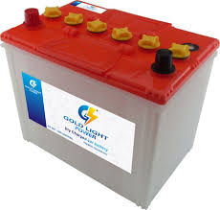
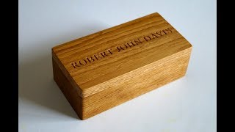
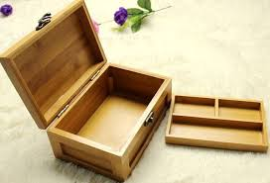
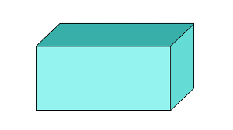

Slide 5
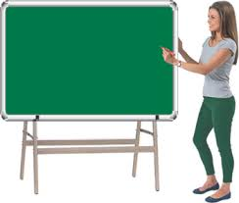
আয়তাকার ঘনবস্তু

Slide 7
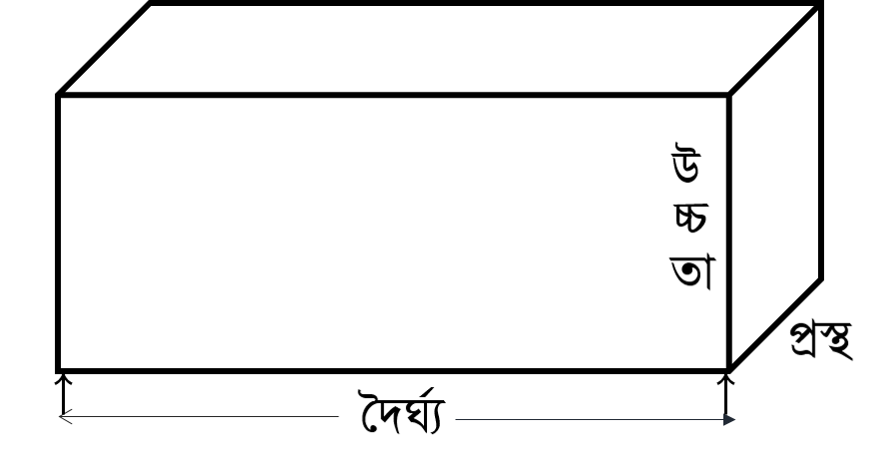

Slide 8
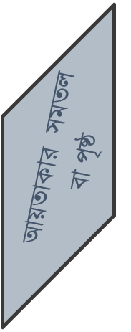

Slide 11
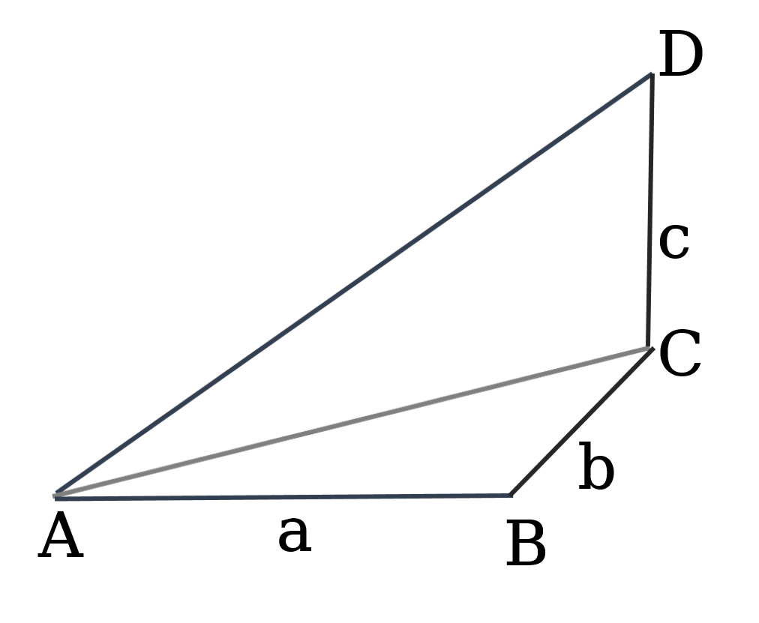
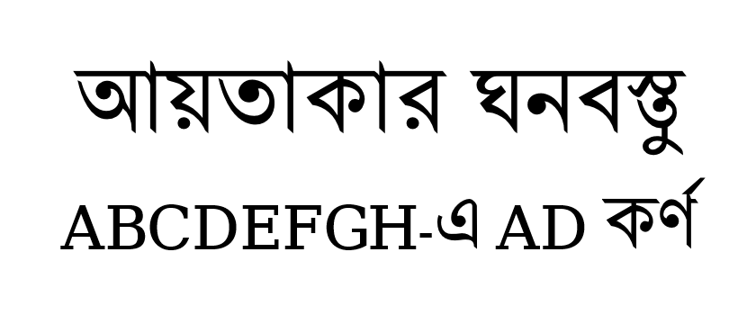
E
D
F
c
G
H
C
$$\sqrt{a^{2}+b^{2}+c^{2}}$$
b
A
a
B
$$\sqrt{a^{2}+b^{2}}$$

Slide 12
ABCDEFGHআয়তাকারঘনবস্তুরকর্ণAF ।
ΔABC এ BC⊥ AB এবংACঅতিভুজ।
∴${AC}^{2}={AB}^{2}+{BC}^{2}$
= $a^{2}$ + $b^{2}$
ΔAFC এ FC ⊥AC এবংAFঅতিভুজ।
∴${AF}^{2}={AC}^{2}+{CF}^{2}$
= $a^{2}$ + $b^{2}$+$c^{2}$
∴AF =$\sqrt{a^{2}+b^{2}{+ c}^{2}}$
আয়তাকারঘনবস্তুটিরকর্ণ =$\sqrt{a^{2}+b^{2}{+ c}^{2}}$

Slide 13
48সে,মিটার
36 সে,মিটার
63সে,মিটার
প্রস্থ

Slide 14
জোড়ায় কাজের সমাধান
মনে করি, আয়তাকার ঘনবস্তুর দৈর্ঘ্য(a)=16 সে,মি
প্রস্থ(b)=12সে,মিএবংউচ্চতা(c)=4.5 সে,মি
আমরাজানি,
ঘন বস্তুর কর্ণের দৈর্ঘ্য= $\sqrt{\text{a}\text{²}\text{+}\text{b}\text{²}\text{+}\text{c}\text{²}}$সে,মিটার
= $\sqrt{\text{(}\text{63}\text{)}\text{²}\text{+(}\text{48}\text{)}\text{²}\text{+(}\text{36}\text{)}\text{²}}$সে,মিটার
= $\sqrt{3969+2304+1296 }$ সে,মিটার
=$\sqrt{7569}$সে,মিটার
=87 সে,মিটার(প্রায়)
(Ans.) 87 সে,মিটার(প্রায়)
48সে,মিটার
36 সে,মিটার
63সে,মিটার

Slide 15
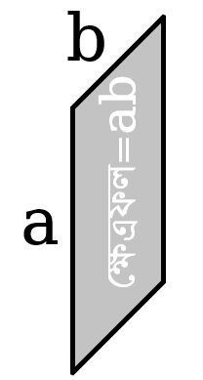
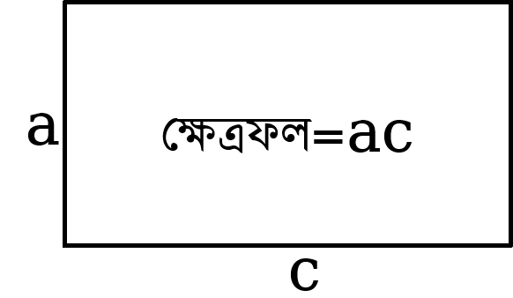
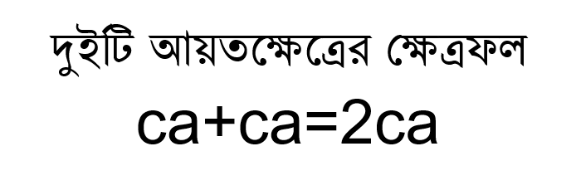
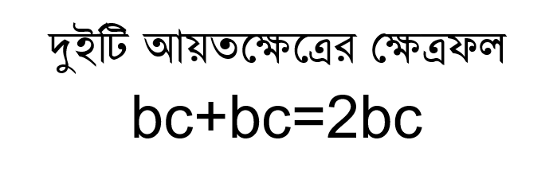
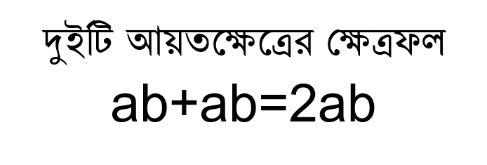

Slide 16
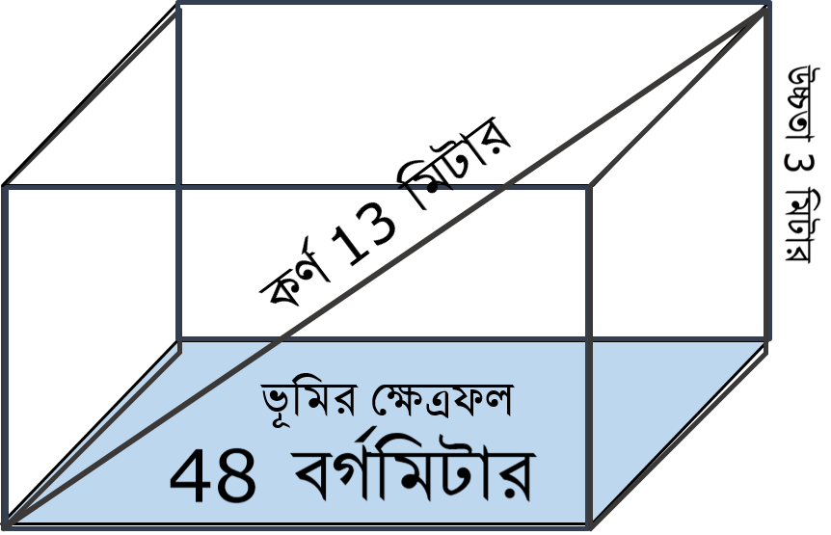
ভূমির ক্ষেত্রফল

Slide 17
মনে করি,
আয়তাকার ঘনবস্তুর দৈর্ঘ্য,=aমি প্রস্থ=bমিএবংউচ্চতা,c=3মি,
∴ভুমিরক্ষেত্রফল,=ab বর্গমিটার= 48বর্গমিটার।
আমরাজানি,
আয়তাকার ঘনবস্তুর কর্ণের দৈর্ঘ্যd= $\sqrt{\text{a}\text{²}\text{+}\text{b}\text{²}\text{+}\text{c}\text{²}}$
বা,13=$\sqrt{\text{a}\text{²}\text{+}\text{b}\text{²}\text{+}\text{3}\text{²}}$
${বা,(13)}^{2}$=$\text{a}\text{²}\text{+}\text{b}\text{²}\text{+}9$
বা,169 =$\text{a}\text{²}\text{+}\text{b}\text{²}\text{+}\text{9}$
বা, $\text{a}\text{²}\text{+}\text{b}\text{²}\text{=}\text{169-9}\text{=}\text{160 }\text{. . . . }(ⅰ)$

Slide 18
আমরা জানি,${(a+b)}^{2}{=a}^{2}+b^{2}+2ab$
=160+2×48 =256 {∵$a^{2}+b^{2}=160 এবং ab=48\}$
∴$a+b=\sqrt{256}$=16 . . . (ⅱ)
আবার, ${(a−b)}^{2}{=a}^{2}+b^{2}−2ab$
= 160-2×48 =64 ∴$a+b=\sqrt{64}$=8. .. .. (ⅲ)
এখন, (ⅱ)+(ⅲ)করেপাই।
2a=24 বা,a=$\frac{24}{2}$=12
ⅱ)-(ⅲ)করেপাই।
2b=8 বা,b=$\frac{8}{2}$=4
অতএবদৈর্ঘ্য12 মিটারএবংপ্রস্থ4 মিটার (Ans)

Slide 19
1) আয়তাকার ঘনবস্তুটির কর্ণ কত ?
2) ABCD আয়তক্ষেত্রের কর্ণ AC= কত?
3) BCFG আয়তক্ষেত্রের কর্ণ BF=কত?
4) আয়তাকার ঘনবস্তুটির আয়তন কত?
5) আয়তাকার ঘনবস্তুটির তল কয়টি?

Slide 20
